Slide 1
МУНИЦИПАЛЬНОЕ КАЗЕННОЕ
ДОШКОЛЬНОЕ ОБРАЗОВАТЕЛЬНОЕ УЧРЕЖДЕНИЕ ДЕТСКИЙ САД №2
Творческая работа
«Пряник родного города»
Выполнил: Пархоменко Мария 5лет (старшая группа)
Руководитель:
Ульянова Вера Алексеевна. Воспитатель
Г. Острогожск 2023г

Slide 2
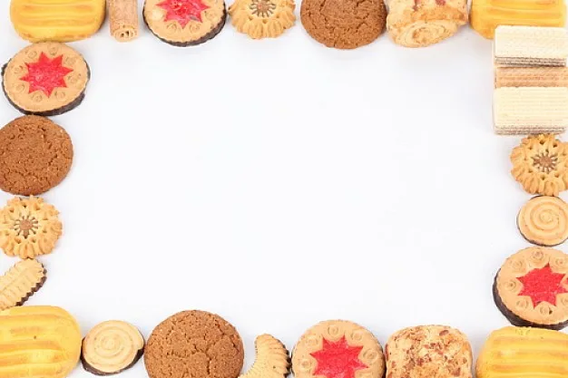
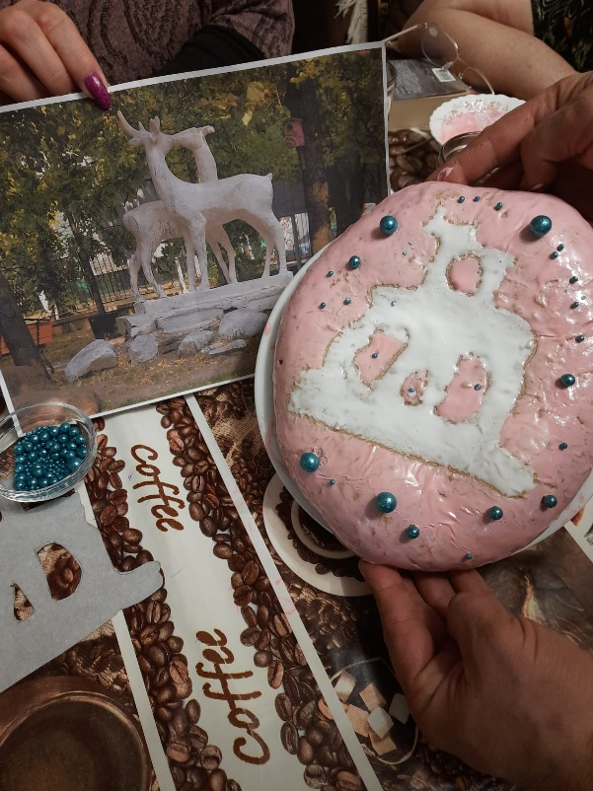
Цель:
Придумать рецепт самого вкусного и красивого пряника «Острогожский».
Задачи:
-Изучить историю появления пряника на Руси.
-Познакомиться с разными видами пряников.
-Воссоздать и сохранить традиции изготовления пряников в семье.

Slide 3
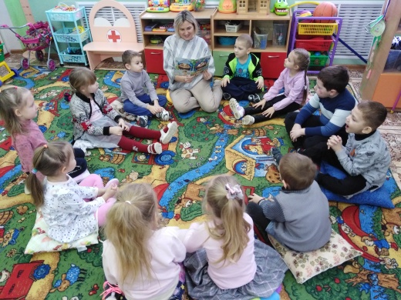
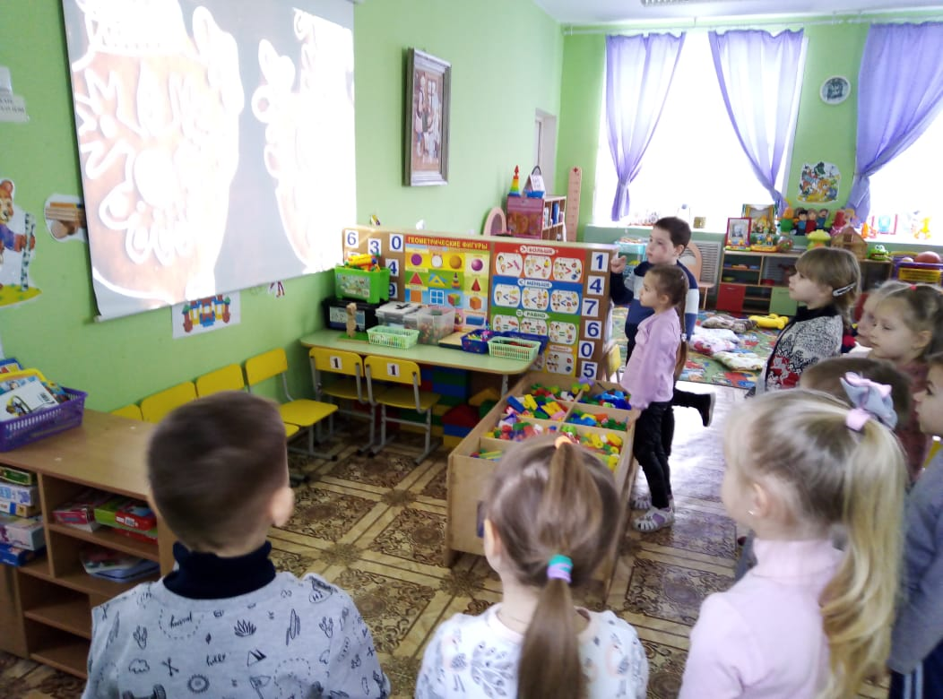
Слушали К.Чуковского «Бармалей», смотрели
Презентацию «Русские пряники»

Slide 4
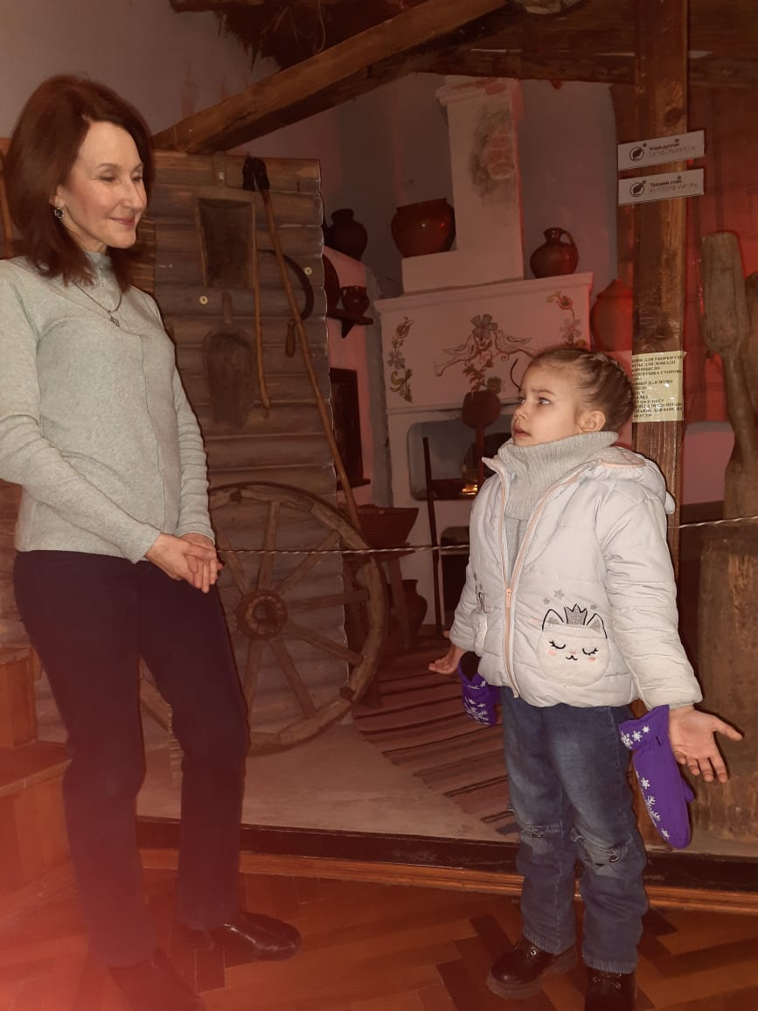
Ответы на вопросы искали:
-в музее
-в «Интернете»;
-в библиотеке.

Slide 5
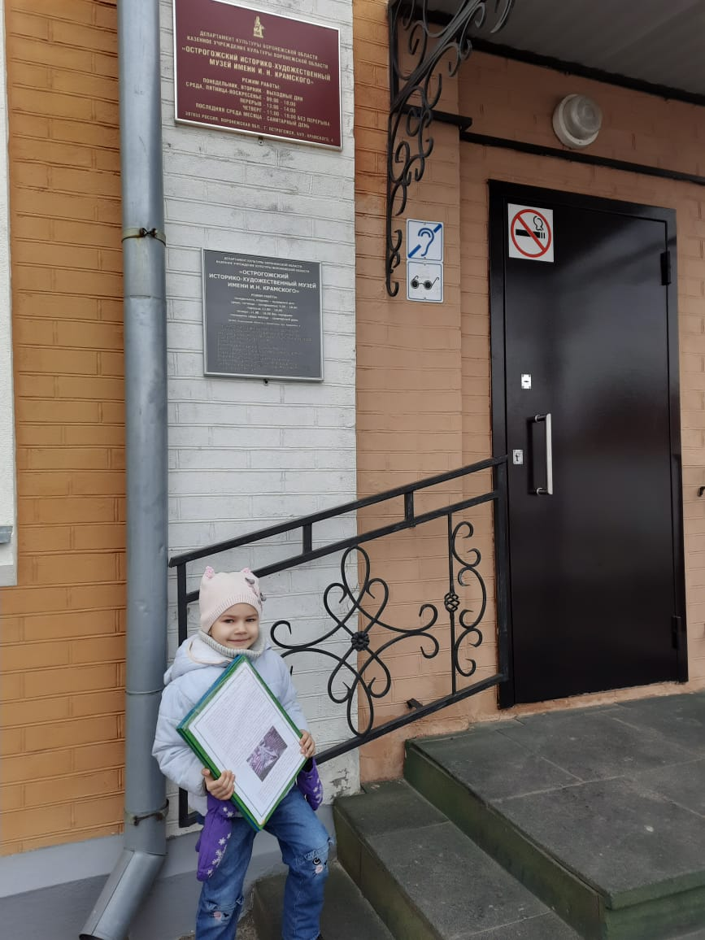
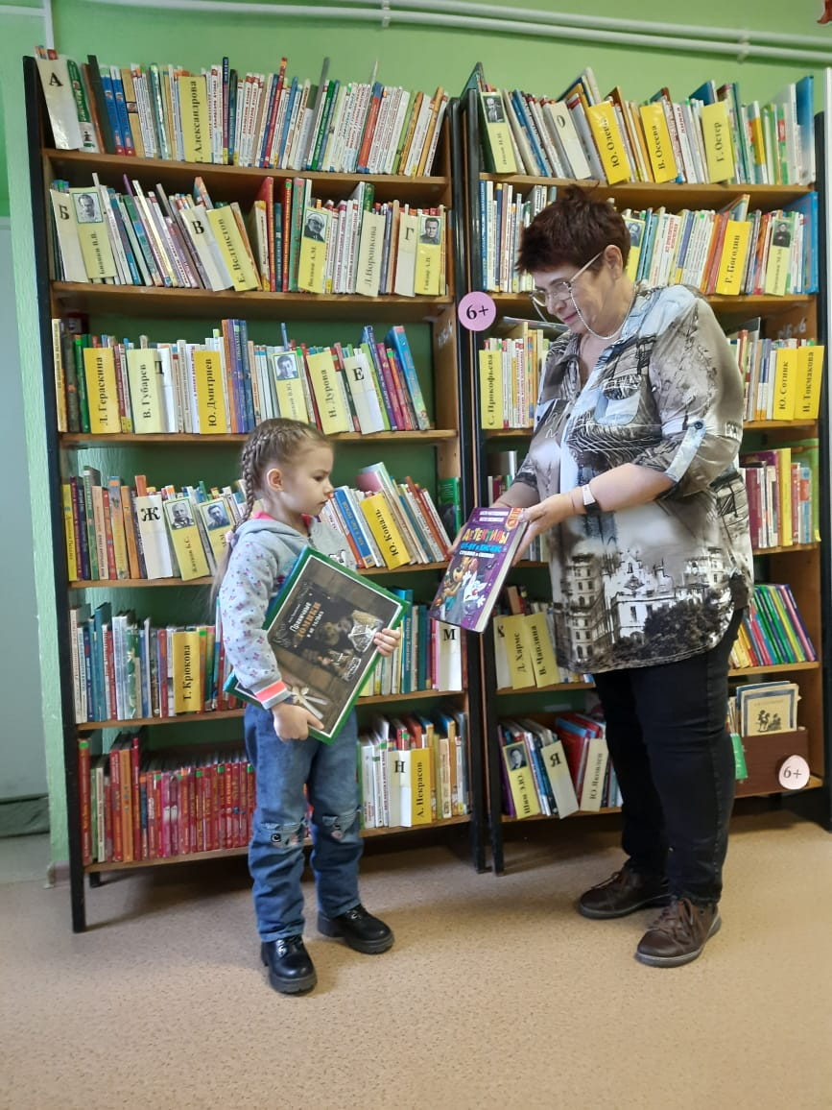
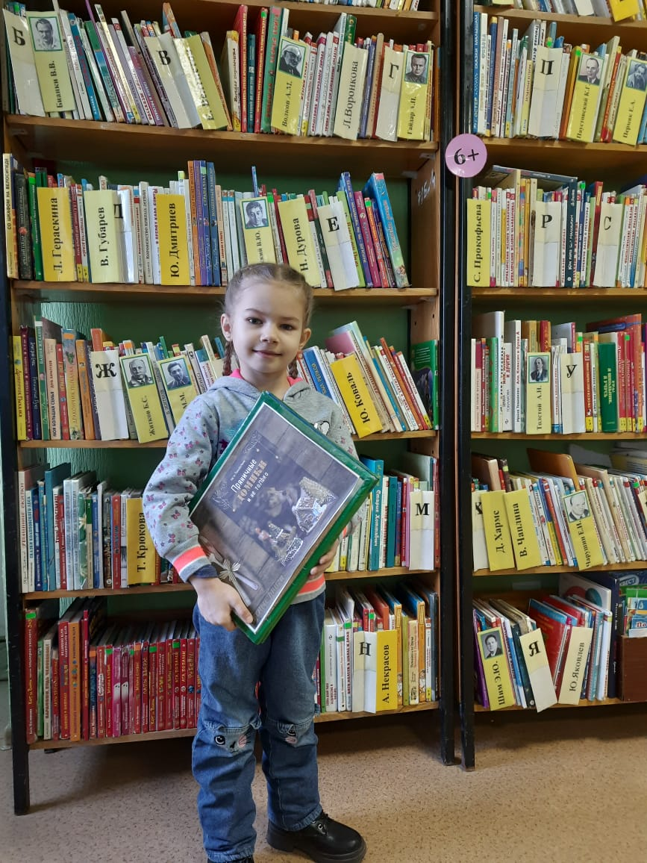
Ответы на вопросы искали:
-в музее
-в «Интернете»;
-в библиотеке.

Slide 6
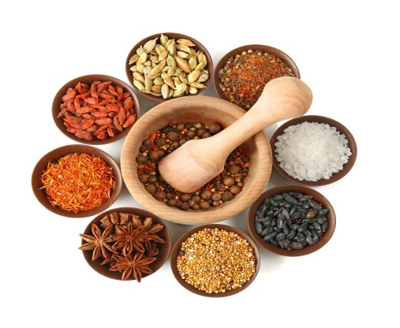
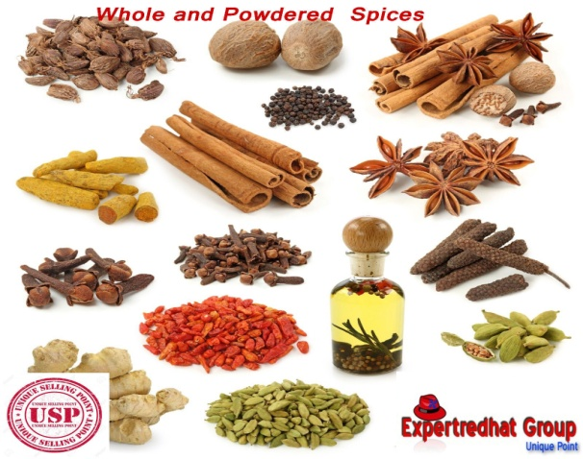
Путешествие пряника во времени до наших дней

Slide 7
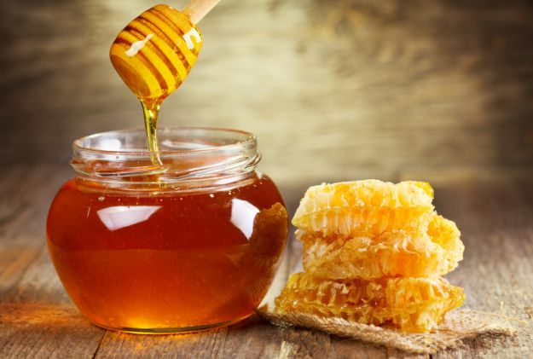
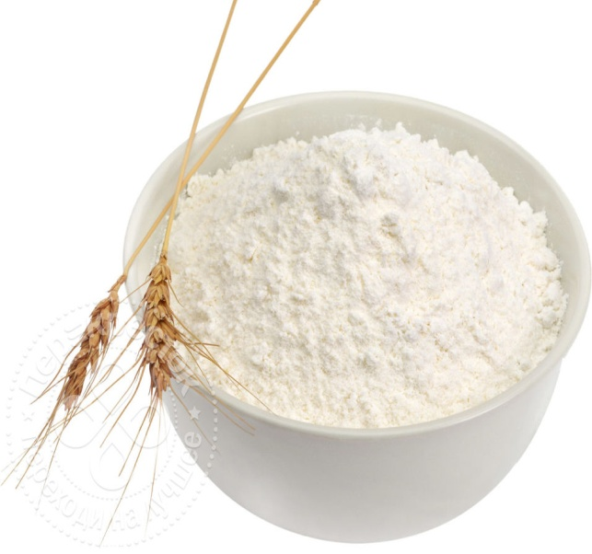
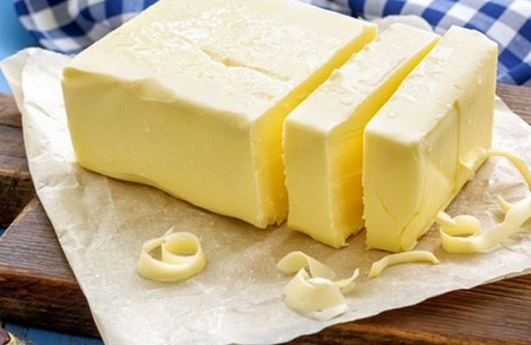
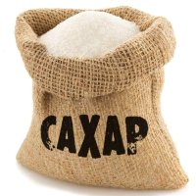
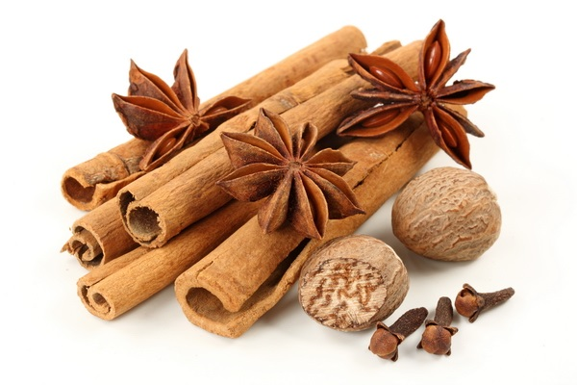
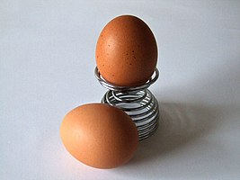
Продукты для пряничного теста

Slide 8
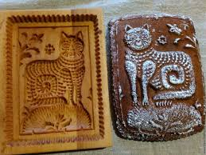
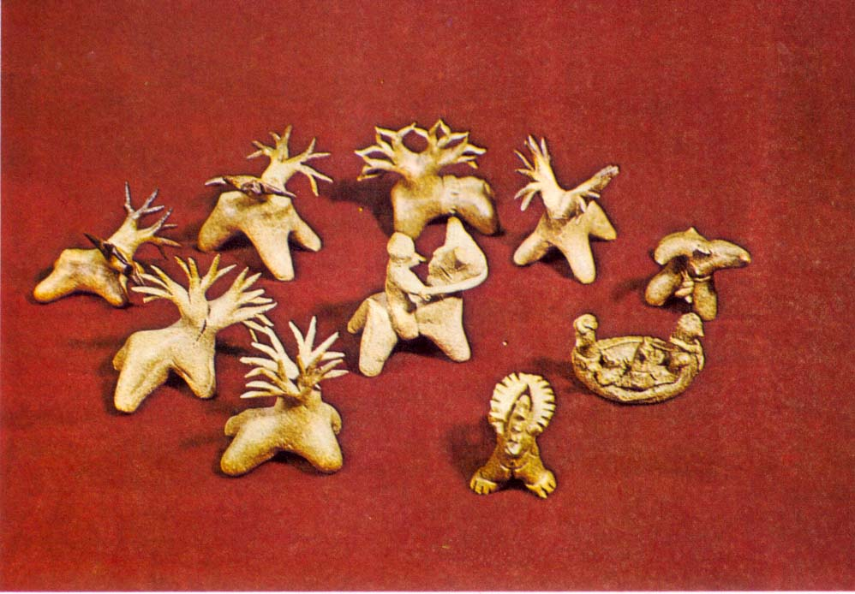
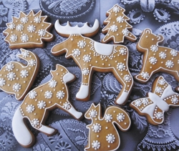
Виды пряников
Лепные
Печатные
Силуэтные

Slide 9
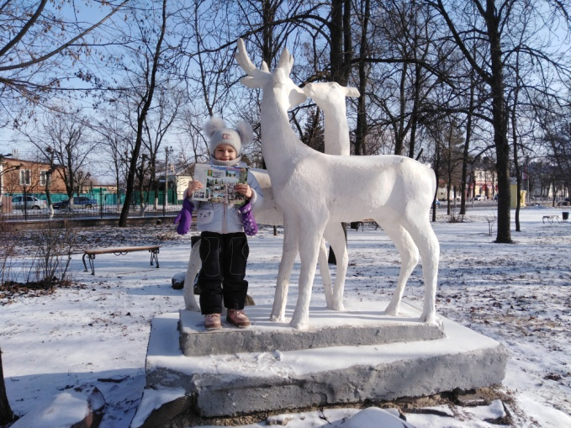
?

Slide 10
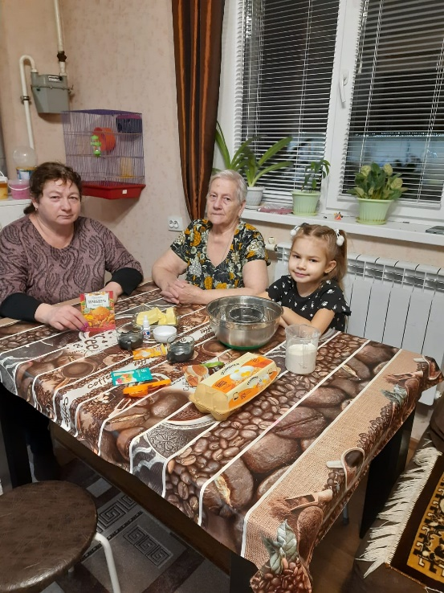
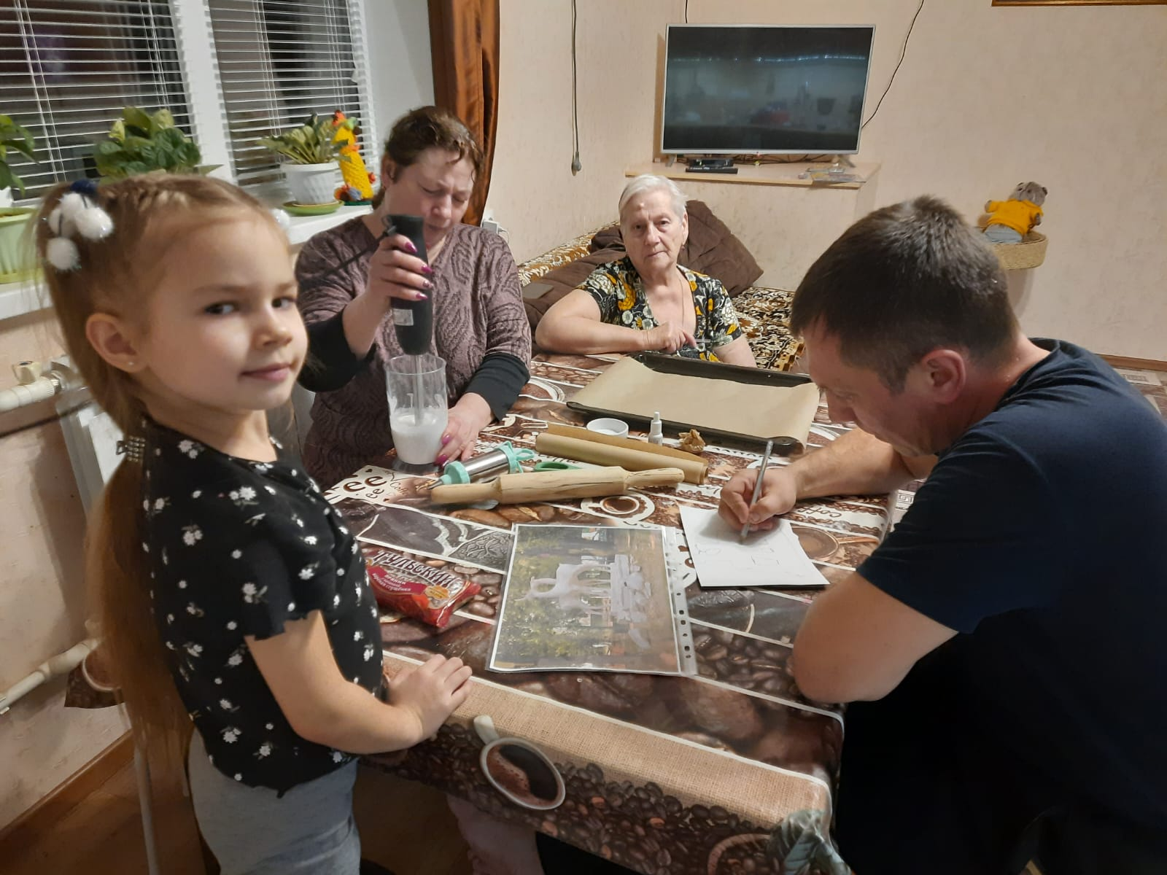
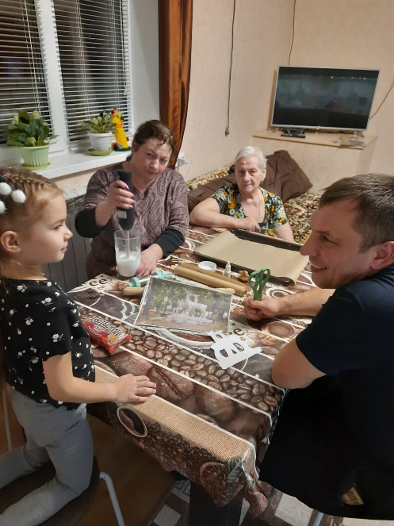
Придумываем рецепт пряника «Острогожский»

Slide 11
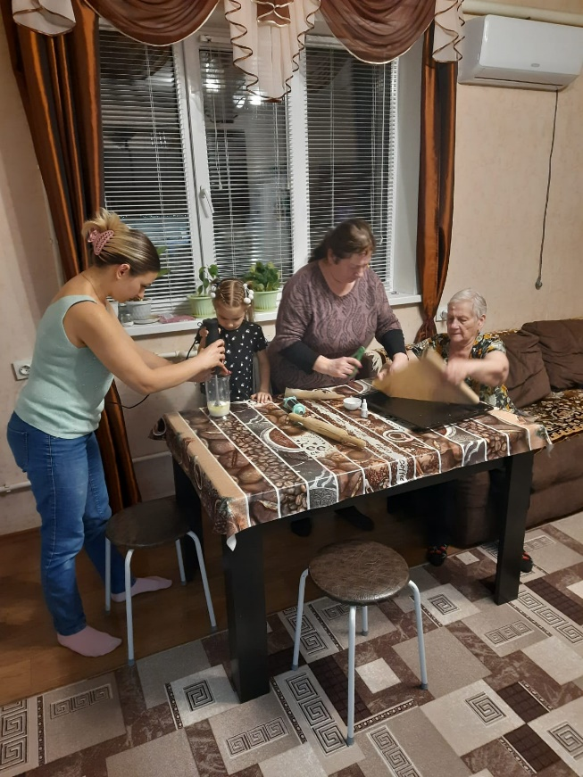
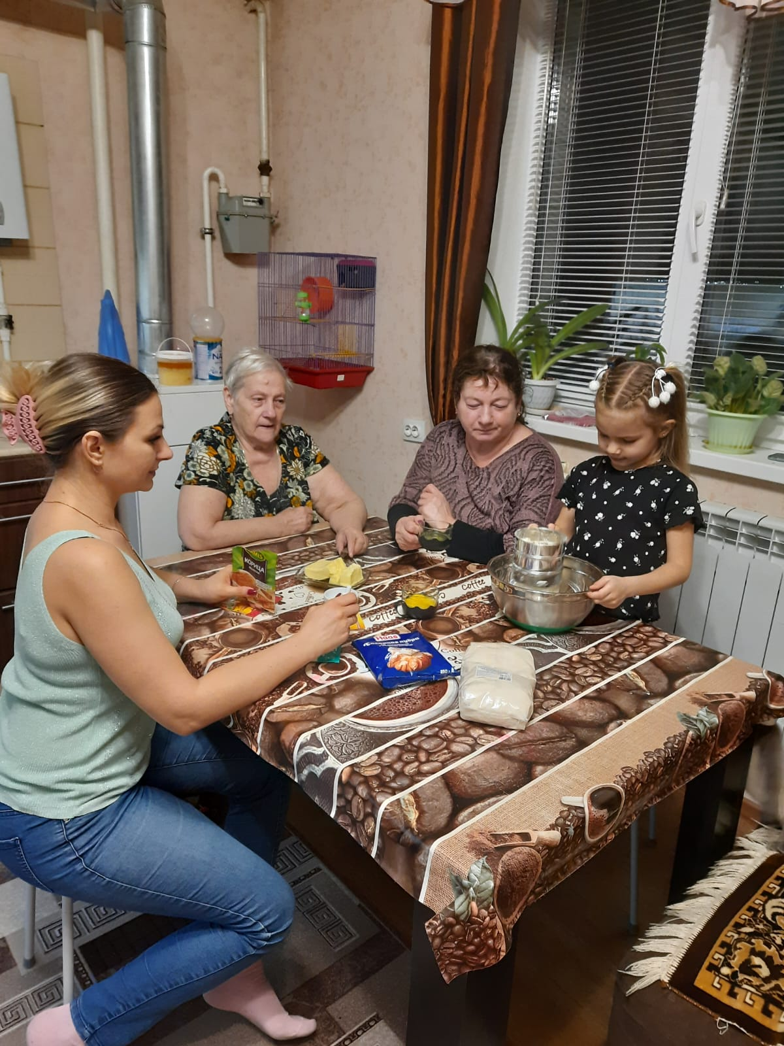
Вот такая кулинария у нас на кухне

Slide 12
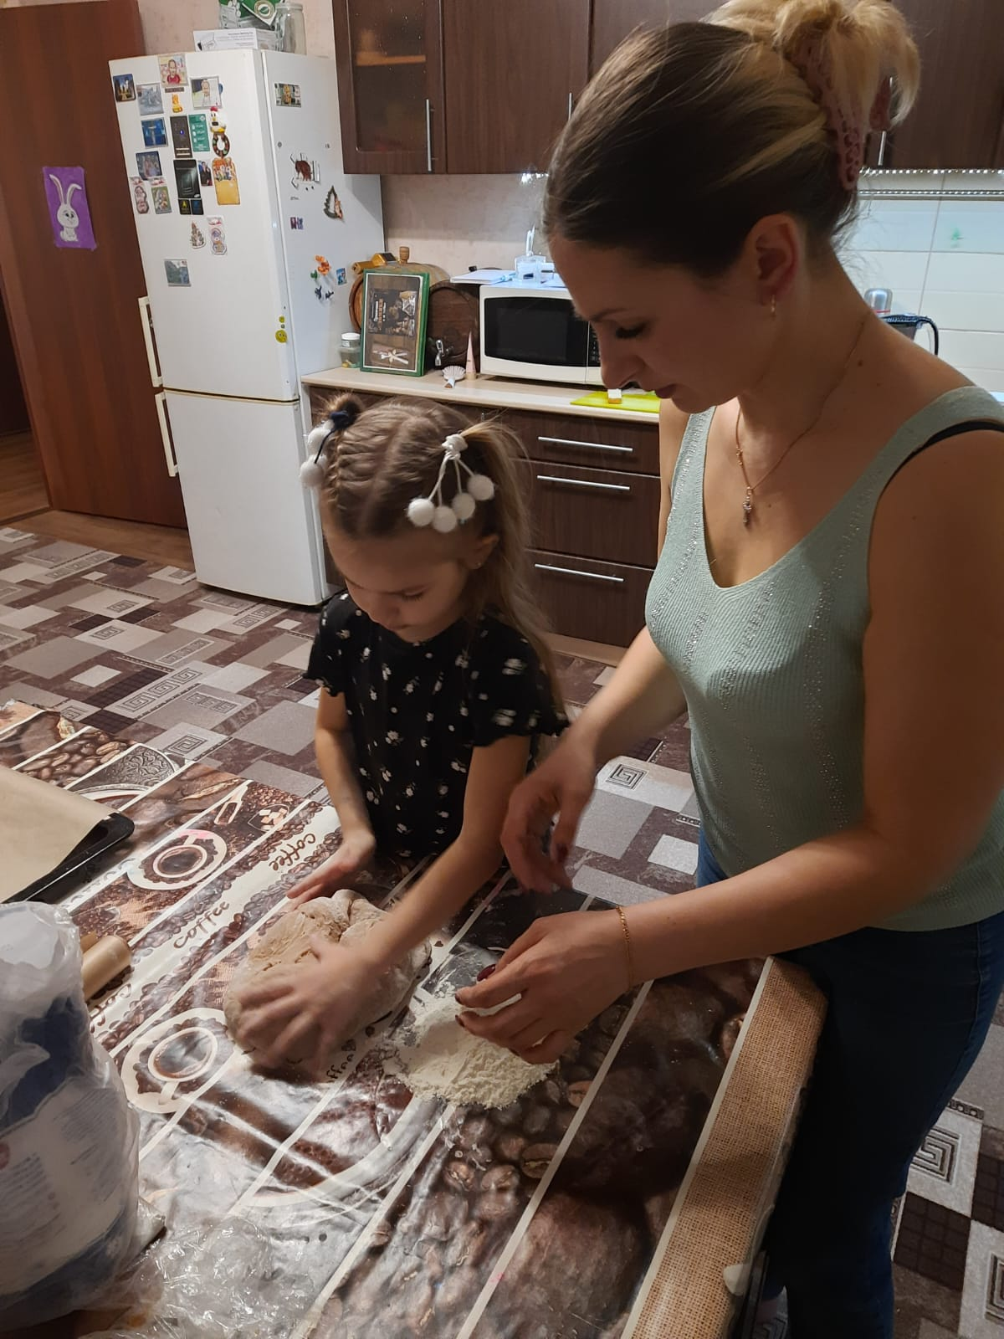
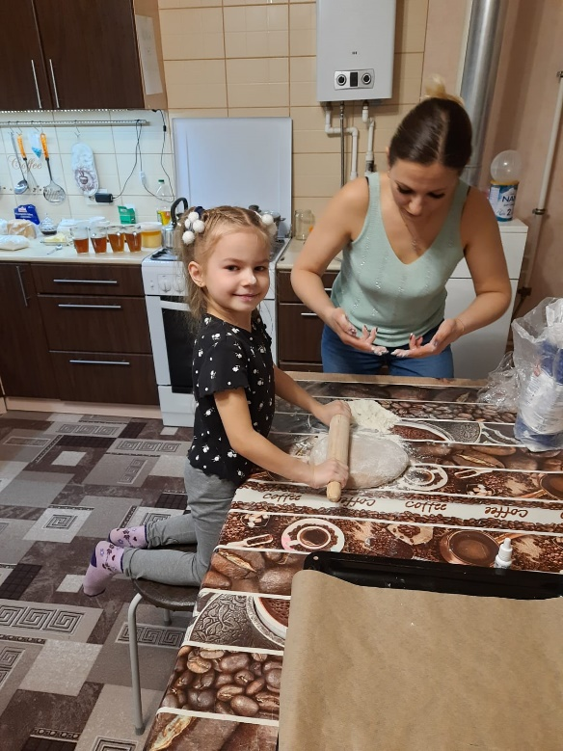
Дружим с тестом

Slide 13
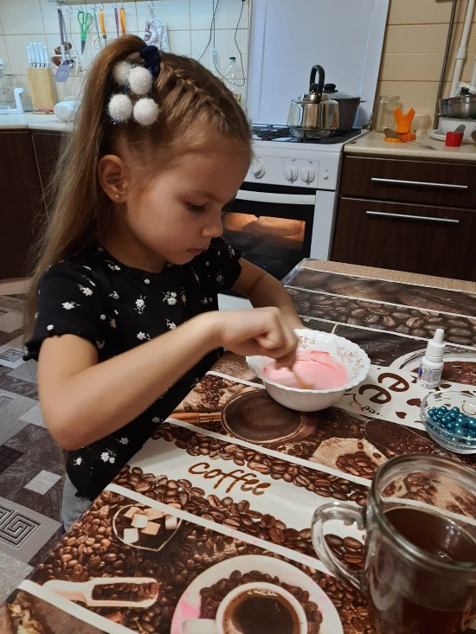
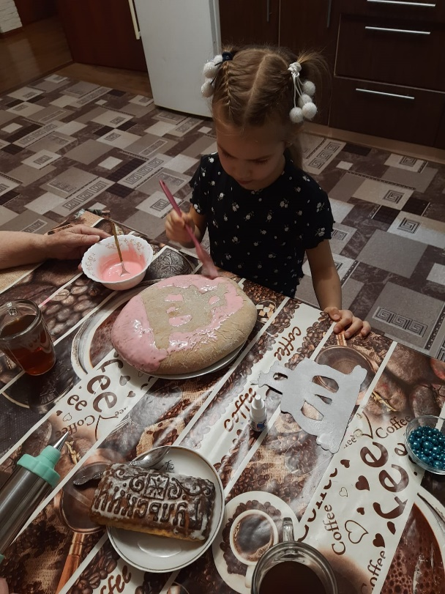
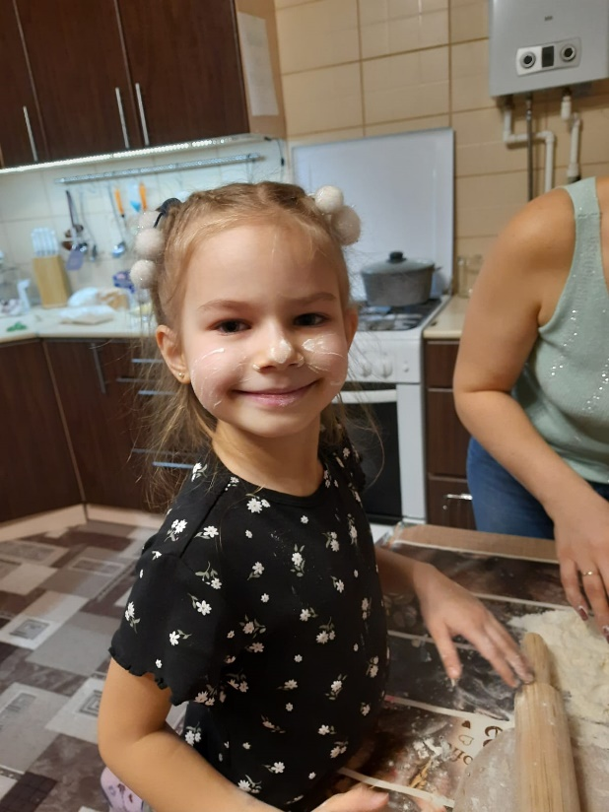
Мои пряничные фантазии

Slide 14
Получился пряник ароматный, Острогожский он приятный!

Slide 15
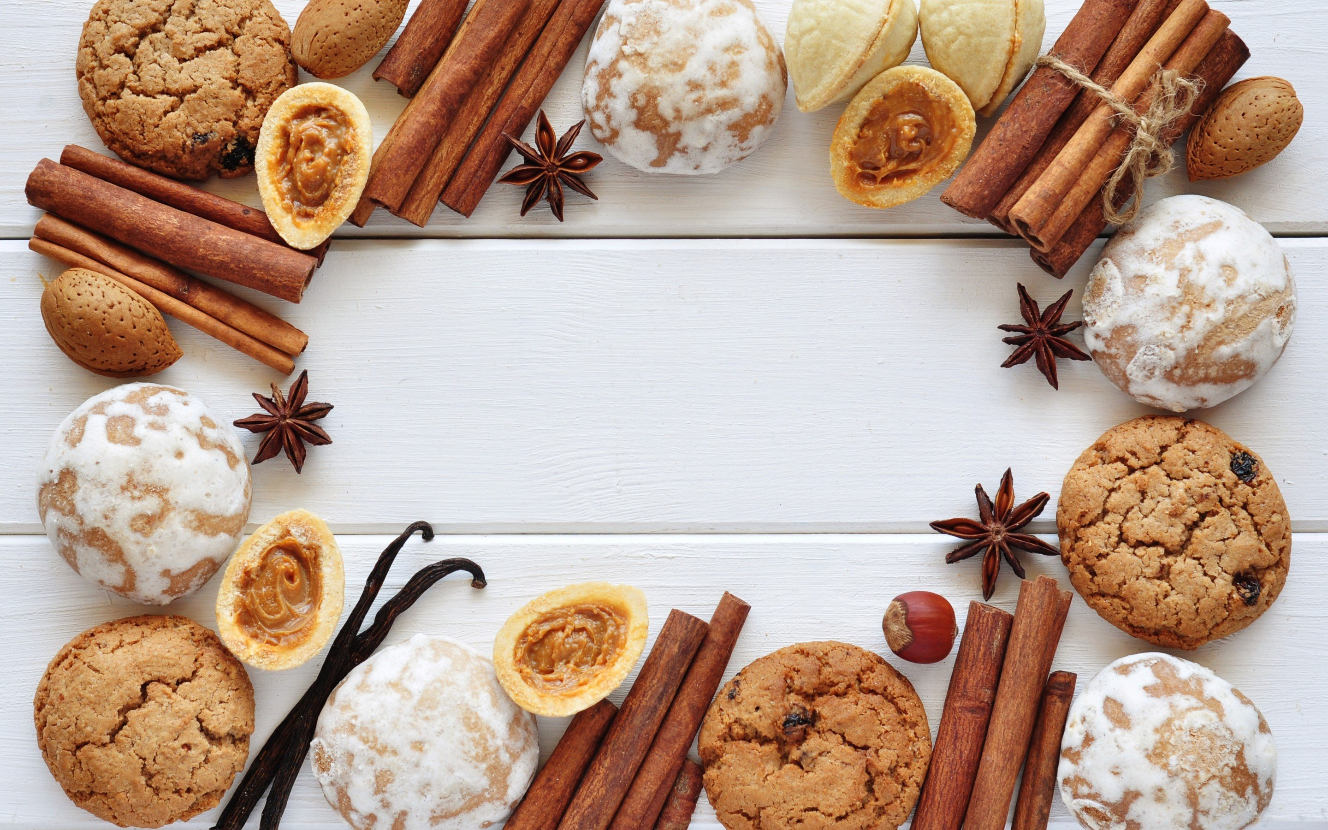
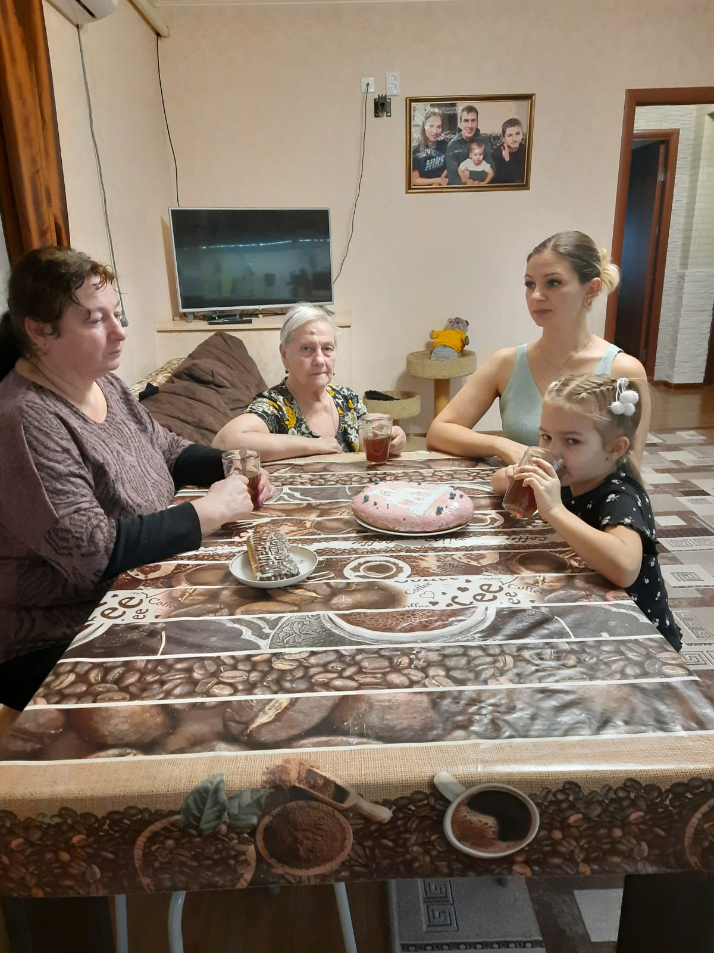
Семейное чаепитие

Slide 16
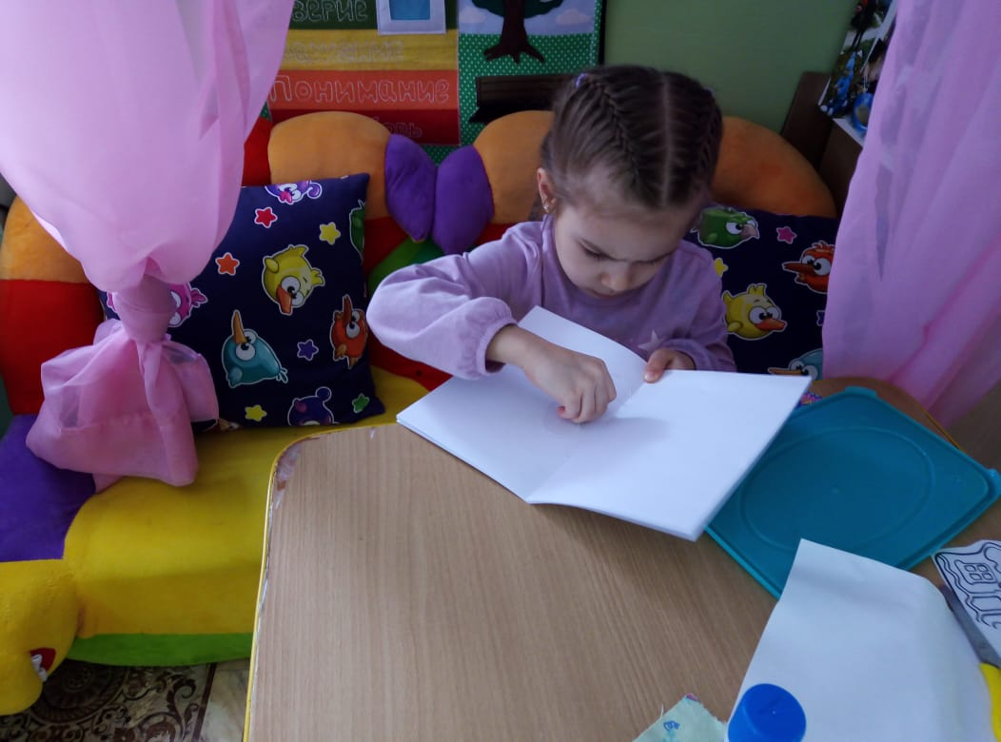
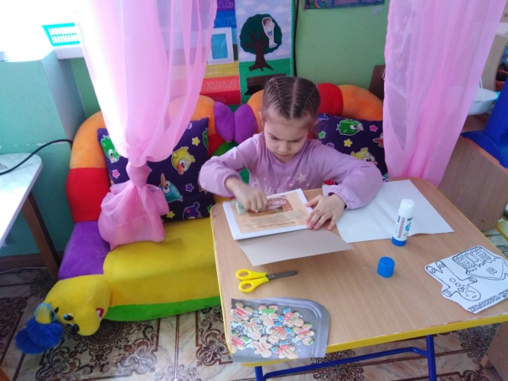
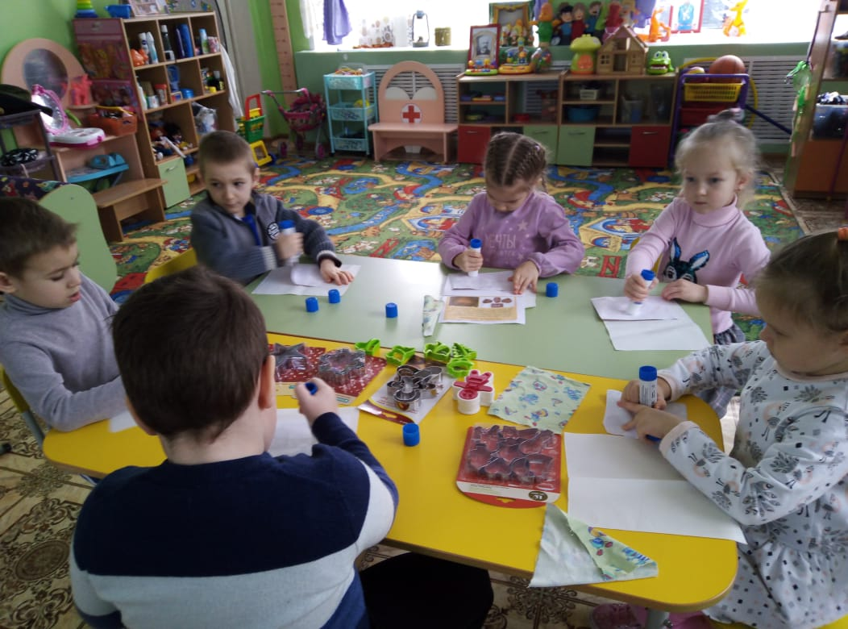
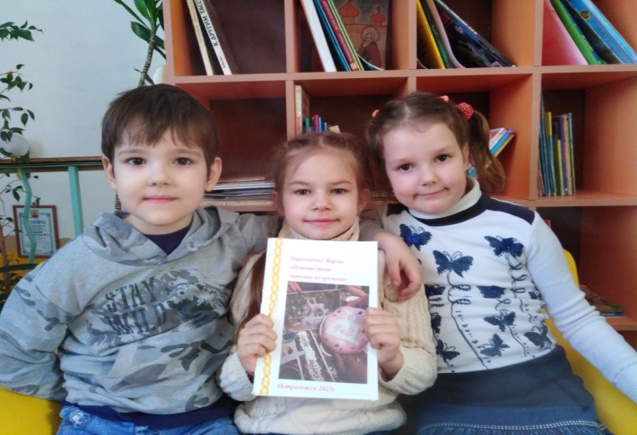
Трудимся над изготовлением книги «Путешествие пряника во времени»с друзьями

Slide 17
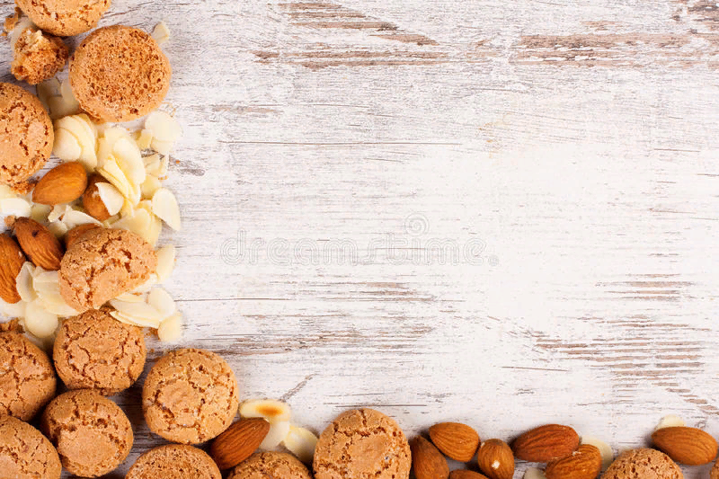
Литература
-История пряника на Руси/:https://fb.ru/article/472031/istoriya-pryanika-na-rusi
-Понедельник А.В. «Пряничные домики и не только»/Издательство :ХлебСоль,2020
-Мультфильм «Волшебная кухня»/ «Расписные пряники»,10серия
Спасибо за внимание

